Slide 1


Sinice a řasy

Slide 2
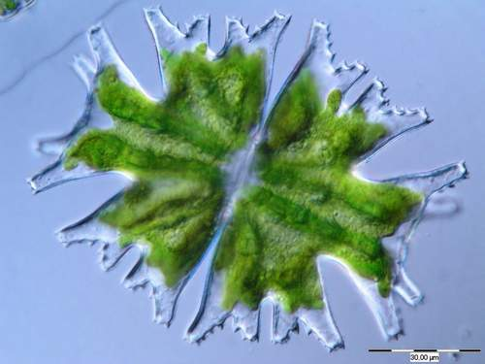
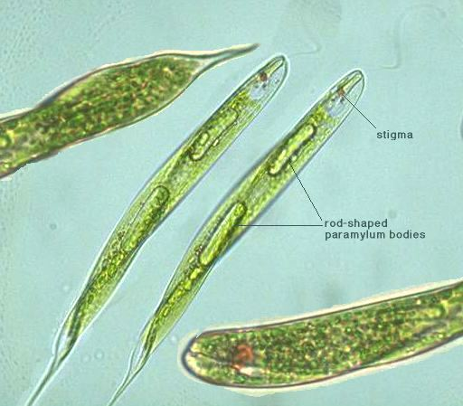
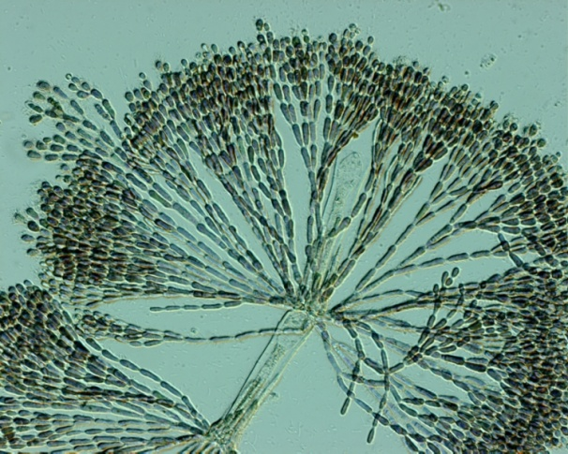
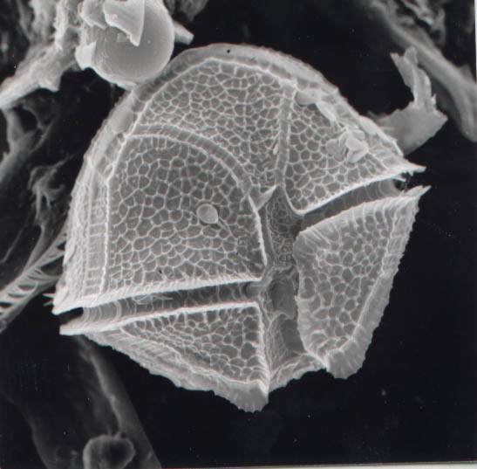

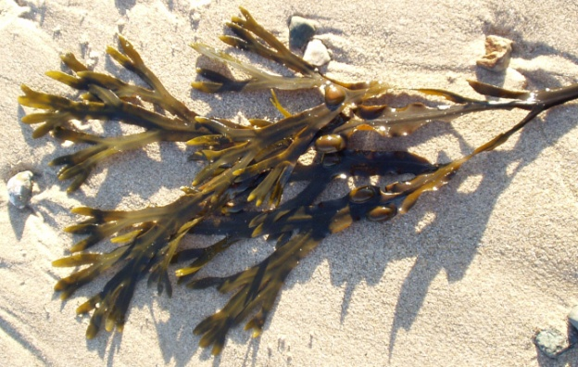
Řasy
Euglenophyta (krásnoočka)
Cryptophyta (skrytěnky)
Dinophyta (obrněnky)
Chromophyta (hnědé řasy)
Rhodophyta (ruduchy)
Chlorophyta (zelené řasy)
Charophyta (chary)

Slide 3
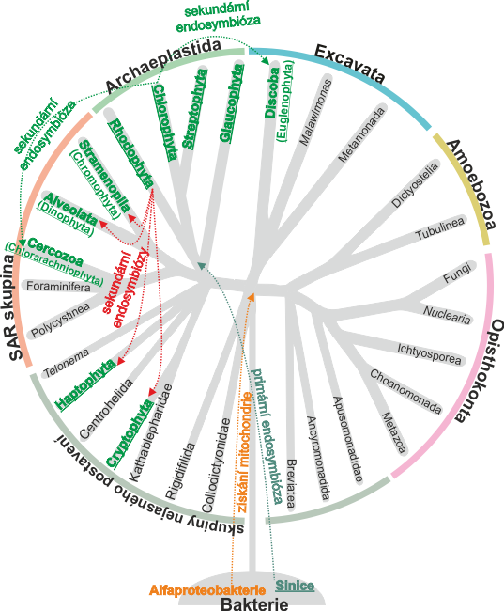
Systém
Juráň dle Adl at al. 2012

Slide 4
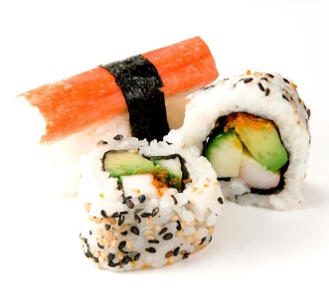

Využití řas
Potrava, krmivo, léčiva a potravinové doplňky (Porphyra, Chlorella)
Kosmetika (mořské chaluhy)
Akvaristika (např. Chara)
Výroba agaru (Gelidium) a karagenu (zahušťovadlo, emulgátor a stabilizátor)
Talasoterapie- lázeňství
Výroba biopaliv, biotechnologie
Modelové organismy (nanomateriálové testy)
Bioindikace, kriminalistika…

Slide 5
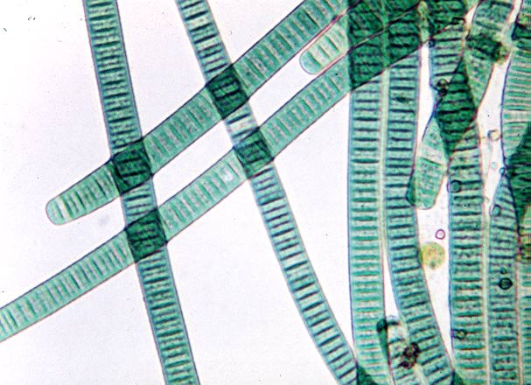
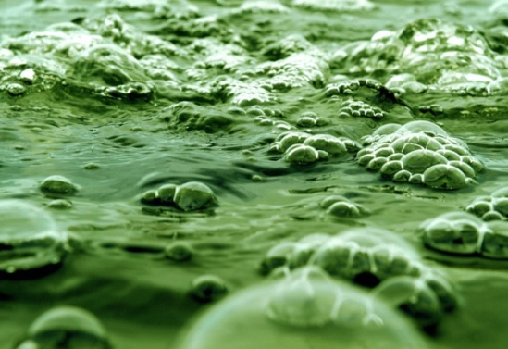

Cyanobacteria, Cyanophyta – Sinice
Prokaryota/G- bakterie
Cyanos = modrý (sinný)
Evolučně staré (3,5 miliard let)
Nemají jádro ani vakuoly
Chybí membránové struktury (ER, Golgiho aparát)
Oxygenní fotosyntéza: vznik před 2,7 miliardami let
Rostlinný typ fotosyntézy – chlorofyl a
Heterocyty (N₂-asimilace)
Akinety/Arthrocyty
Aerotopy
Nepohlavní rozmnožování
Hormogonie
Téměř všechny biotopy

Slide 6
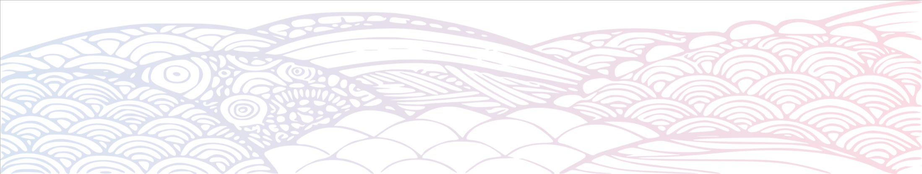
Stavba buňky
Volně uložená kruhová DNA
Sinicový škrob
Thylakoidy: membránové váčky s fotosyntetickým aparátem- chlorofyl a (+ betakaroten, xantofyly)
Fykobilizómy s fykobiliproteiny
Karboxyzomy: fixace uhlíku (RUBISCO) analogie pyrenoidů u eukaryot
Ribozomy: translace (syntéza polypeptidů z řetězce RNA) tvorba bílkovin

Slide 7
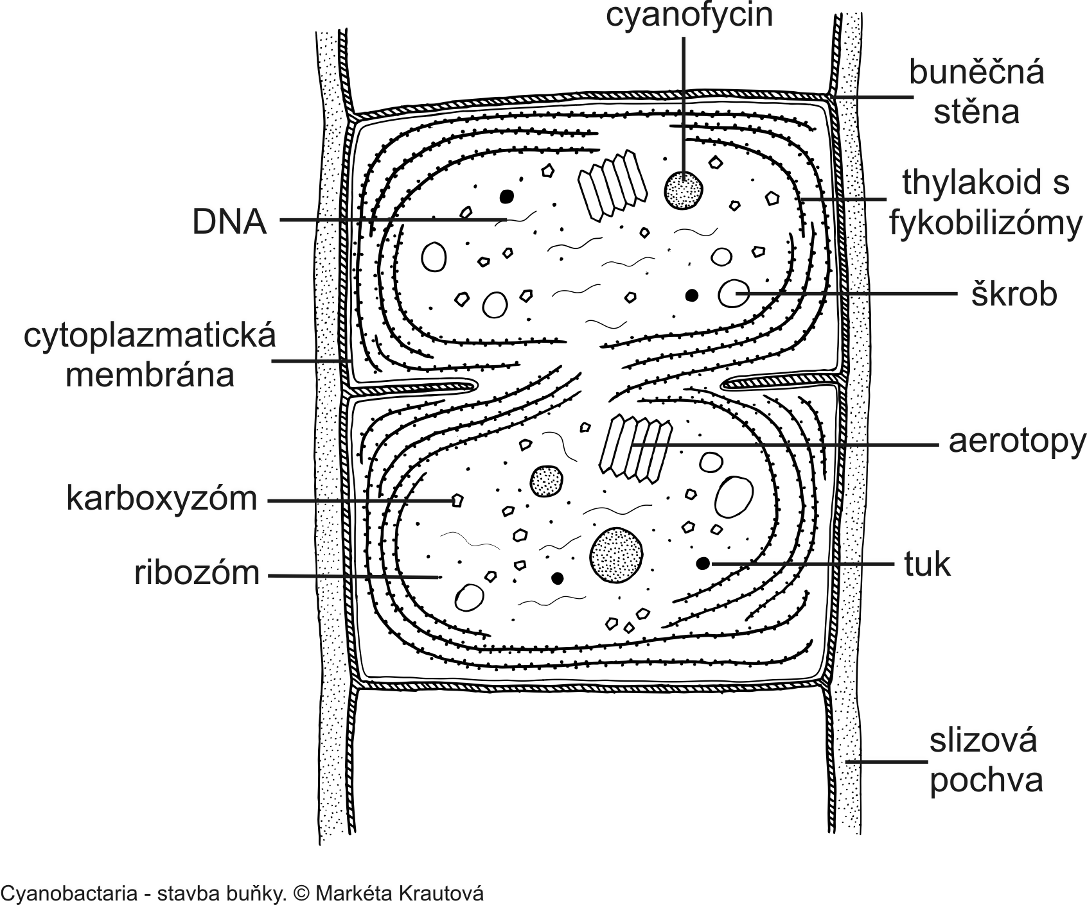
Stavba buňky

Slide 8
Aerotopy
Starý název gasvezikuly
Specializované válcovité struktury
Pro plyny propustná glykoproteinová stěna
Regulace polohy ve vodním sloupci
Jejich počet je pohyblivý, sinice si je tvoří v závislosti na abiotických faktorech

Slide 9
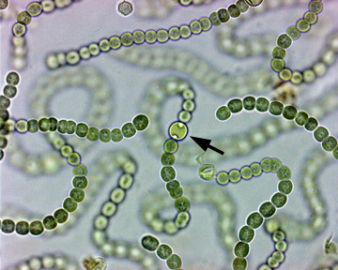
Heterocyty
Tlustostěnné buňky
Větší než vegetativní buňky
Vznikají z vegetativních buněk
Fixace vzdušného dusíku (enzym nitrogenáza)

Slide 10
Akinety
Starší název arthrospory
Větší než heterocyty
Trvale odpočívající buňky
Přežití nepříznivých podmínek
Vznik z vegetativních buněk

Slide 11
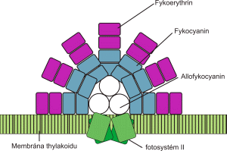
Chromatická adaptace
Fykobiliny: modré c- fykocyanin, allofykocyanin, červený c- fykoerythrin- fce světlo sběrné antény
Citlivost tohoto typu světlo sběrné antény umožnuje fotosyntézu sinic při velmi nízké hladině osvětlení (hluboko pod hladinou vody, v půdě, uvnitř kamenů, v jeskyních)
Struktura fykobilisomu dle Pankratz & Bowen 1963

Slide 12
Typy stélek
Jednobuněčné: často obalené slizem, sdružování do kolonií
(Chroococcus, Merismopedia, Microcystis)
Vláknité:
Vláknité nevětvené (Oscillatoria, Phormidium, Leptolyngbya)
Vláknité s nepravým větvením (Scytonema)
Vláknité s pravým větvením (Stigonema, Mastigocladus)
Pravé větvení: vzniká fyziologicky, při nepravém větvení jsou vlákna spojená jen slizovou pochvou

Slide 13
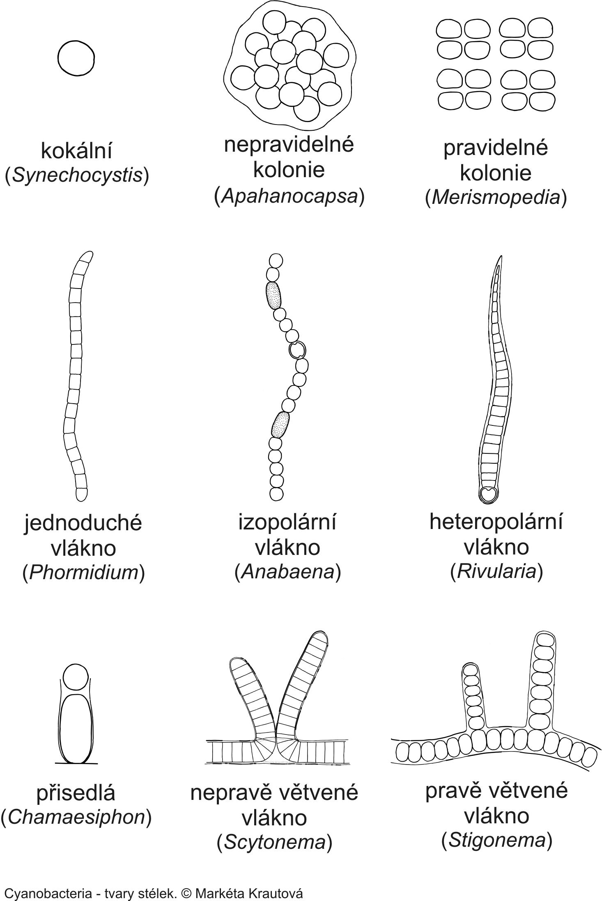

Slide 14
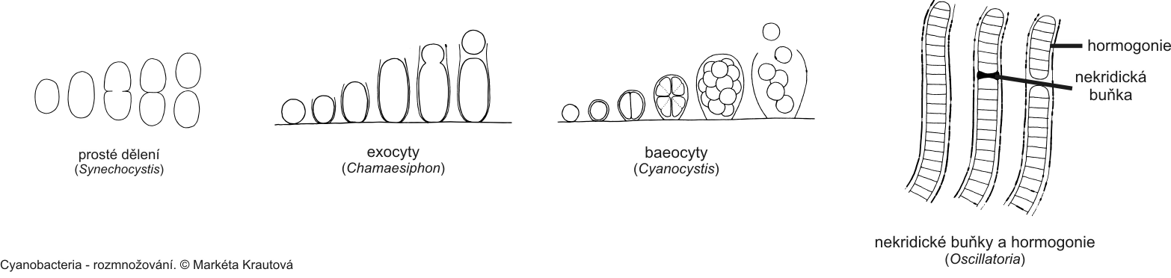
Rozmnožování
Pouze vegetativní (nepohlavní)
Pohlavní rozmnožování není známo
Rozmnožovací útvary: hormogonie

Slide 15
Ekologie
Téměř všechny biotopy – i extrémní
Pionýrské organismy
Eutrofizace- vodní květ
Cyanotoxiny
Symbióza
Stromatolity: útvary vzniklé usazováním uhličitanu vápenatého v slizových pochvách sinic

Slide 16
Symbiotické vztahy
Cyanobiont ve stélkách lišejníků- rody Nostoc, Gloeocapsa, Chroococcus, Stigonema
Další symbióza s: játrovkami (rod Blasia), hlevíky (Anthoceros), kapradinami (Azolla), nahosemennými (Cycas)
Sinice Nostoc v symbióze s houbou Geosiphon pyriforme
+ primární endosymbióza: vznik chloroplastů!

Slide 17
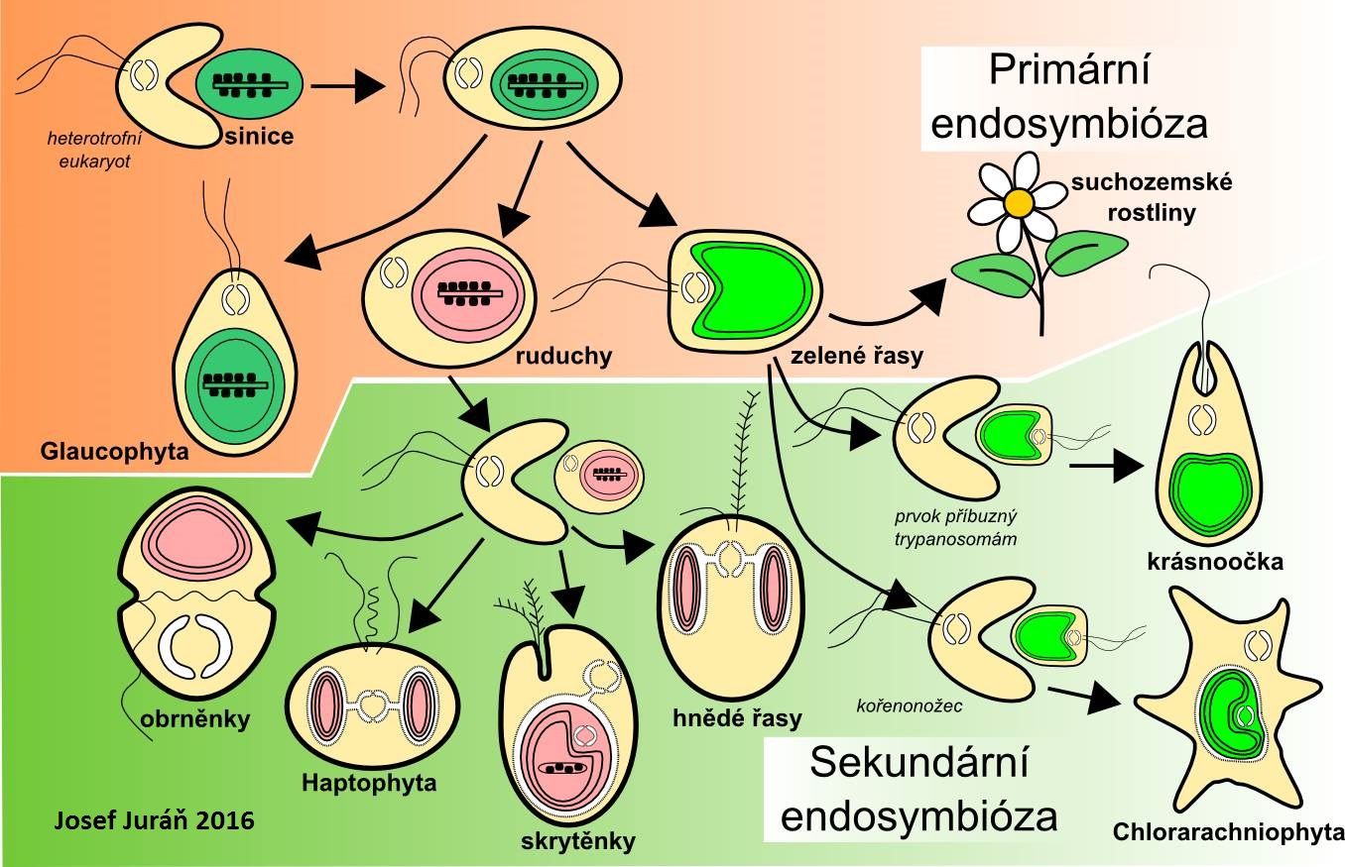

Slide 18
Systém
Problematická taxonomie
Molekulární metody
popsáno víc než 320 rodů s 2700 druhy

Slide 19
Systém
Třída : Cyanobacteria
1. řád Chroococcales - jednobuněční zástupci, kteří žijí buď samostatně nebo se sdružují do kolonií
2. řád Oscillatoriales – jednoduché vláknité sinice
3. řád Nostocales – vláknité sinice s heterocyty, občas s nepravým, ale nikdy s pravým větvením
4. řád Stigonematales – vláknité sinice s heterocyty a s pravým větvením

Slide 20
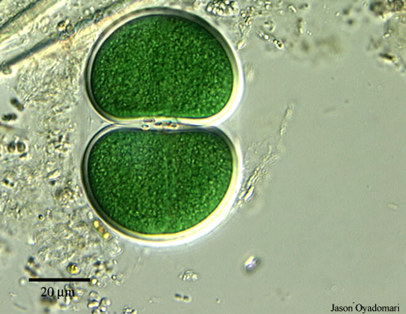
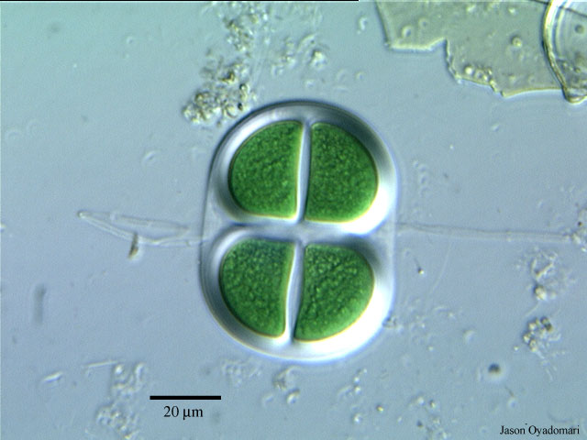
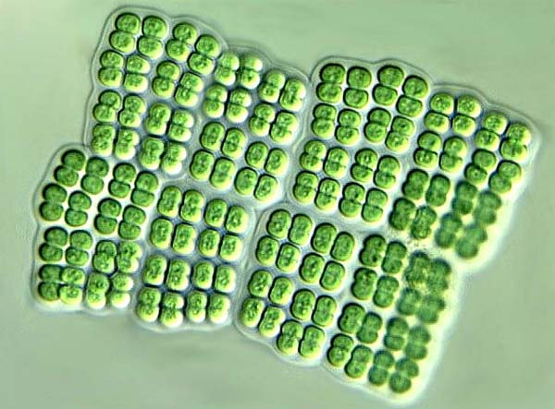
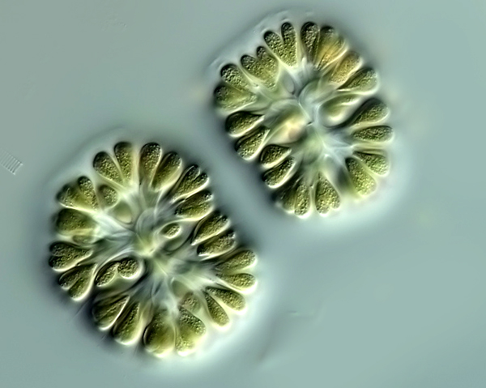

Řád Chroococcales
Chroococcus sp.
Chroococcus sp.
Merismopedia sp.
Gomphosphaeria sp.

Slide 21
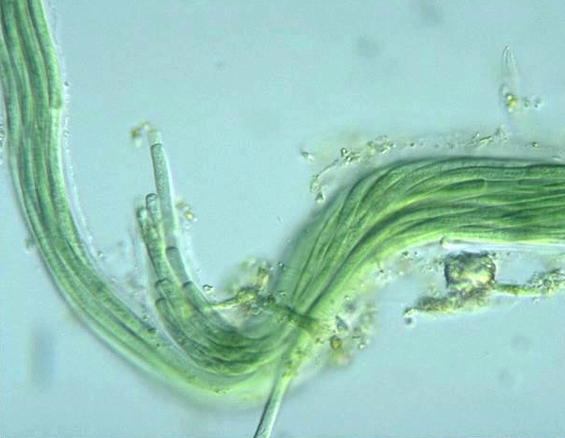
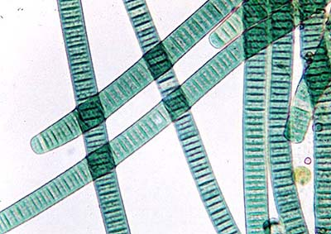
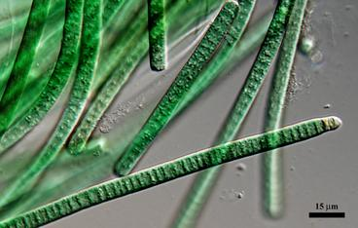
Řád Oscillatoriales
Microcoleus sp.
Oscillatoria limosa
Phormidium sp.

Slide 22
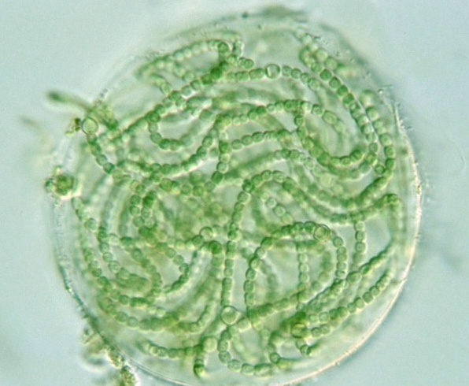
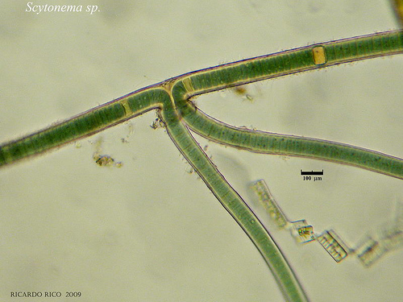
Řád Nostocales
Nostoc sp.
Scytonema sp.

Slide 23
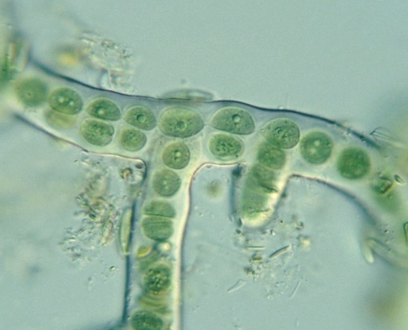
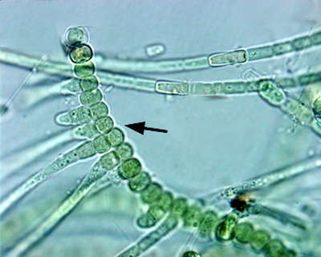
Řád Stigonematales
Stigonema minutum
Mastigocladus laminosus

Slide 24
Eukaryota
Eukaryotní buňky
Membránové struktury uvnitř buňky
Bičíky
Chromozomy
Haploidní a diploidní stav (evoluční výhoda)
Rozmnožování
Mitóza a meiotické dělení

Slide 25
Chlorarachniophyta, Euglenophyta, Dinophyta & Cryptophyta
Jednobuněční pohybliví mixotrofové
s chloroplasty

Slide 26
Chlorarachniophyta
SAR, Rhizaria
Filoplazmodium, jednojaderné buňky
Chloroplasty s chlorofyly a, b, pyrenoid, nukleomorf, 4 membrány
Zásobní látka chrysolaminaran
Zoospory (1 bičík)
Tvorba cyst
Ekologie - sublitorál teplých moří, mixotrofie

Slide 27
Chlorarachniophyta
Fylogeneze - sekvence 18S rRNA
Příbuznost s meňavkovitými prvoky
Nuklemorf
Příklad seriální endosymbiozy
Zástupci:
Chlorarachnion reptans, Cryptochlora

Slide 28
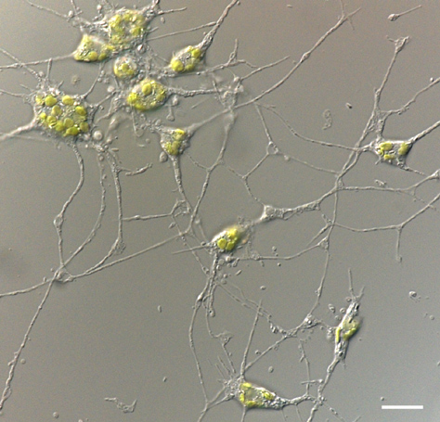
Chlorarachnion reptans
http://myweb.dal.ca/jmarchib/chlorarachniophytes.html

Slide 29
Dinophyta - obrněnky
Alveolata
Dinokaryon - spiralizované chromozomy ve většině buněčného cyklu
Mitoza mimojaderná
Kleptoplastidy (získané z vlastní kořisti)
Pulzující vakuoly
Chlorofyl a, c₂
Diadinoxanthin
Mnohovrstevnatá théka - amfiesma
Celulózní destičky
Dinosporin - pelikula

Slide 30
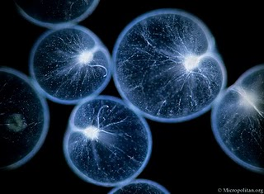

Dinophyta - obrněnky
Dinokontní buňky - bičíky vycházeií ze střední části těla
Epikonus, hypokonus
Desmokontní buňky - bičíky na apexu buňky
Trichocysty, mukocysty
Ocellus - vrstevnatá čočka, komůrka, kanálek, retinoid
Nepohlavní rozmnožování
Anizogamie, izogamie
Ekologie - převážně moře
Toxiny
Fagotrofie
Bioluminiscence (organela scintilon, luciferin, luciferáza)
Noctiluca miliaris

Slide 31
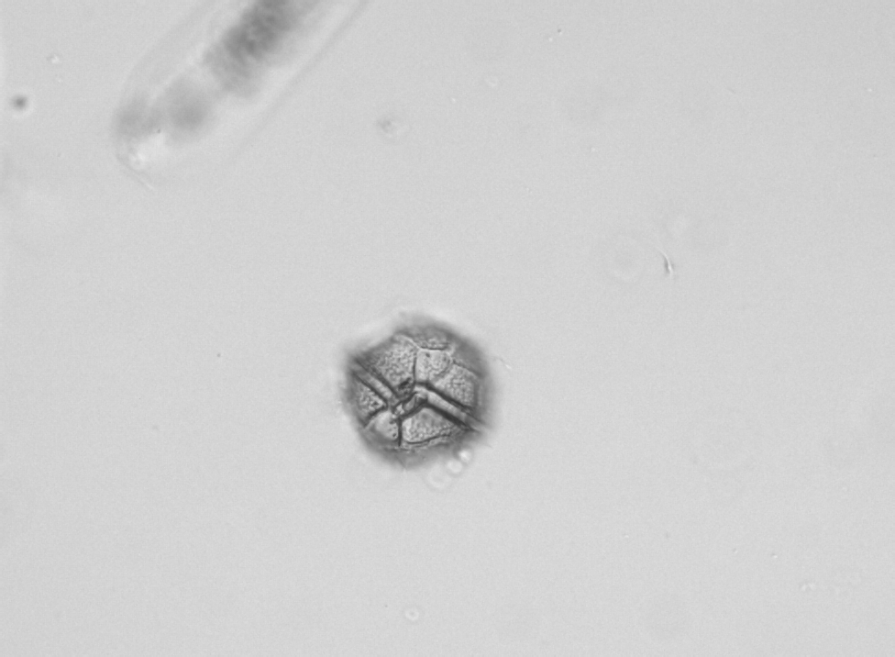
Odd.: Dinophyta Třída: Dinophyceae Řád: Peridiniales
podélná rýha - sulcus
příčná rýha - cingulum
Peridinium sp.
© orig. Hájková L.

Slide 32
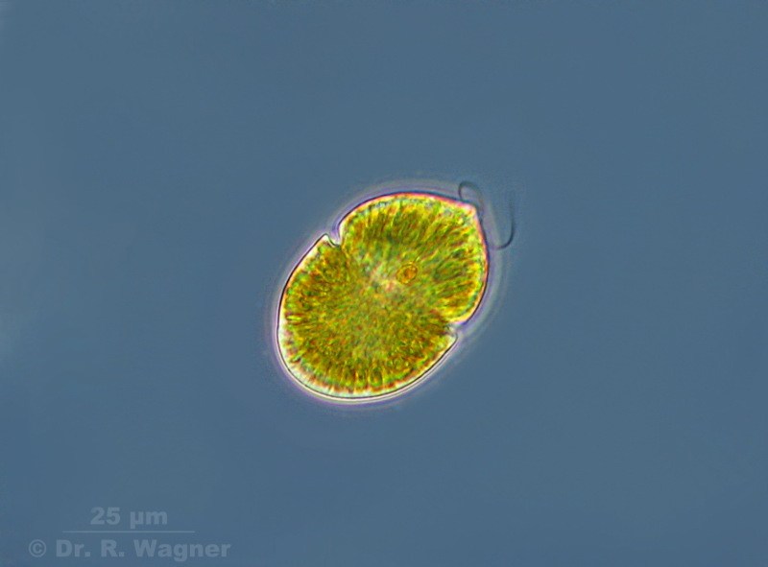
Gymnodinium sp.
http://www.dr-ralf-wagner.de/Dinoflagellaten.html

Slide 33
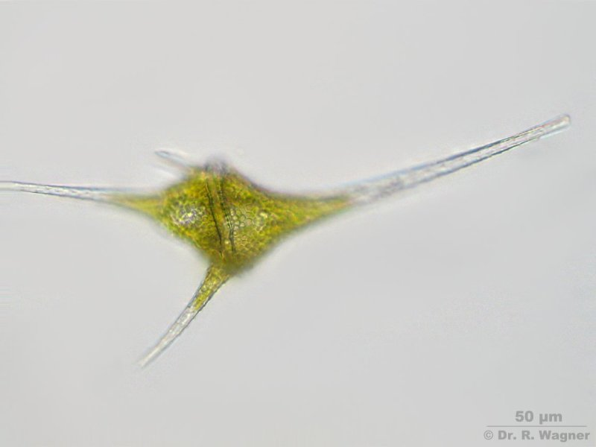
Ceratium hirundinella
http://www.dr-ralf-wagner.de/Dinoflagellaten.html

Slide 34
Euglenophyta- krásnoočka
Excavata
Pelikula - bílkovinné proužky
Lorika - sliz mineralizován
Paraflagelární lišta bičíku - hlavní fotoreceptor buňky
Jednojaderné buňky
Stigma volně v cytoplazmě
Paramylon - zásobní látka v cytoplazmě
Chlorofyl a, b
Diadinoxanthin, neoxanthin
Mukocysty

Slide 35
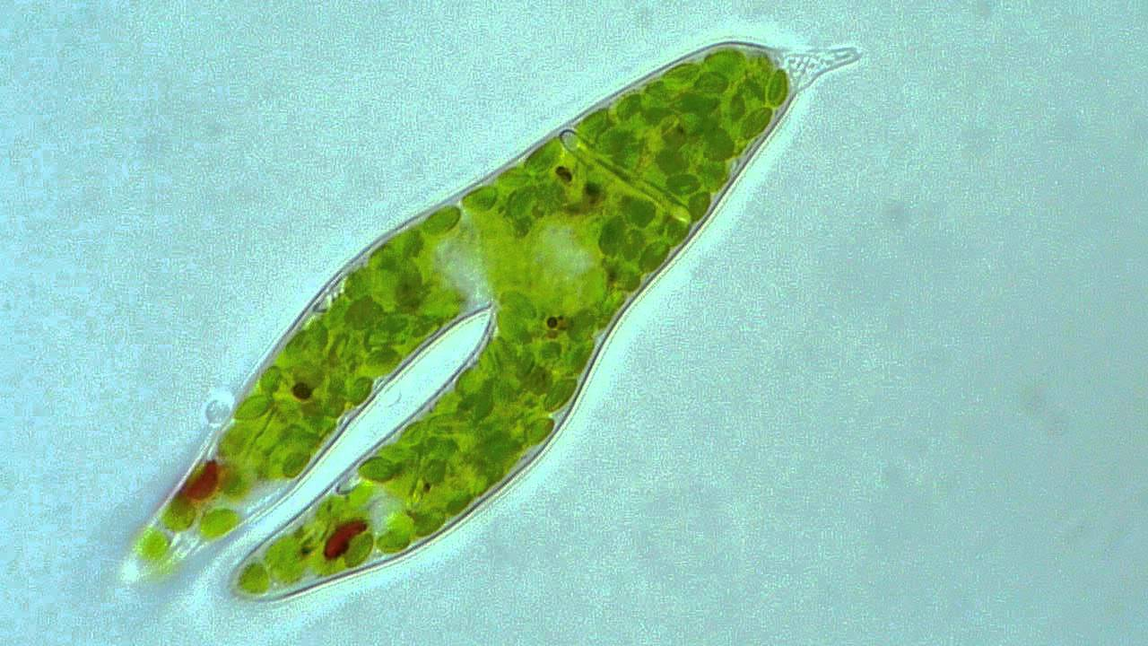

Euglenophyta- krásnoočka
Ampula
Jádro má kondenzované chromozomy
Bičíky se šroubovitě vinutou řadou mastigonemat
Palmeloidní stadium
Pouze nepohlavní rozmnožování (schizotomie pohyblivých buněk)
Ekologie - organicky znečištěné vody
Fagotrofie, mixotrofie
https://www.youtube.com/watch?v=Y_2NDmlBEwU

Slide 36
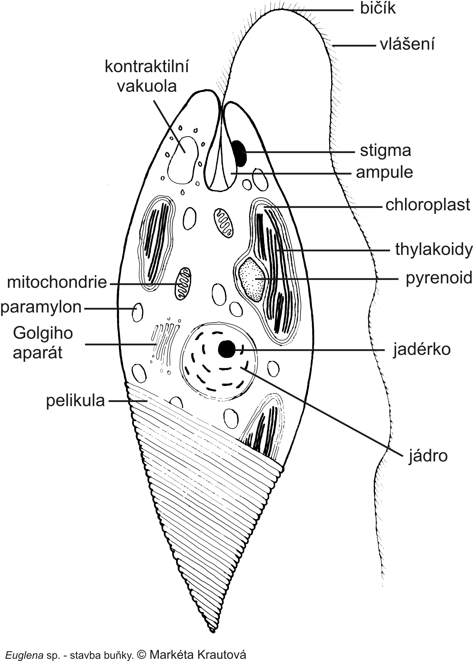

Slide 37
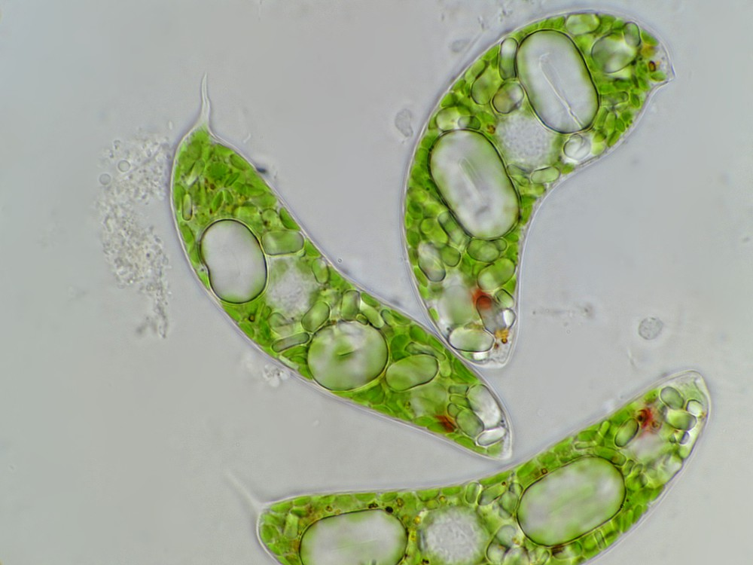
Euglena sp.
http://www.photomacrography.net/

Slide 38
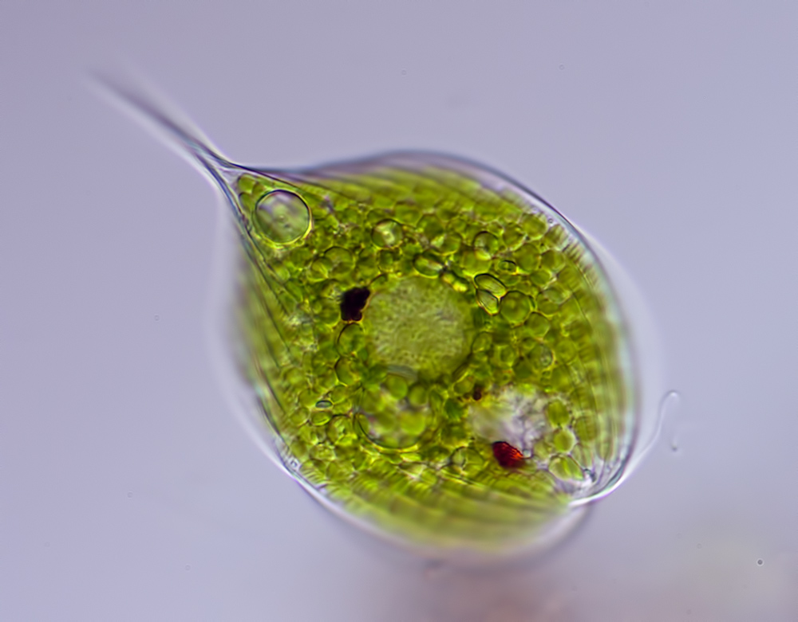
Phacus sp.
http://www.photomacrography.net/

Slide 39
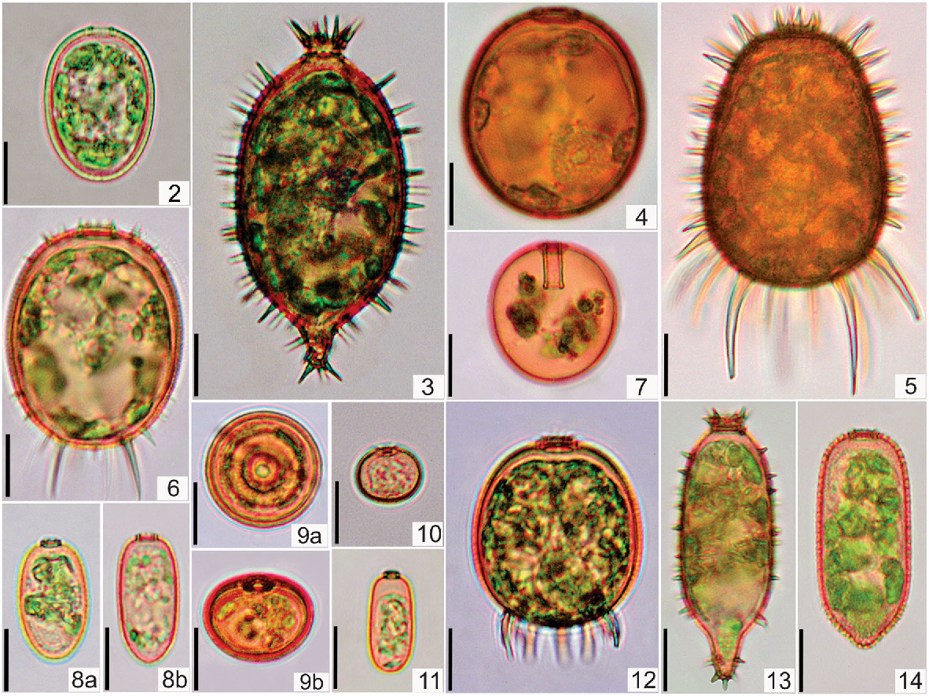
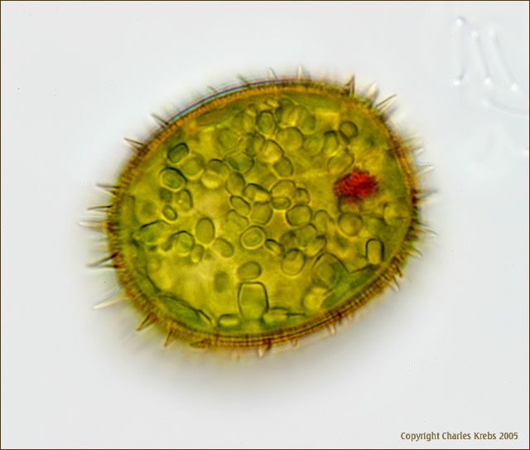
Trachelomonas sp.

Slide 40
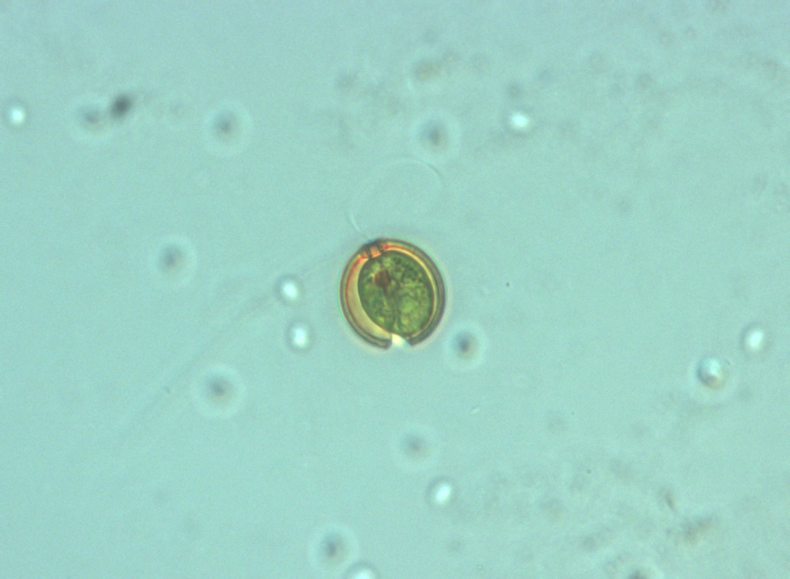
Odd.: Euglenophyta Třída: Euglenophyceae Řád: Euglenales
bičík
lorika
stigma
buňka
Trachelomonas sp.
© orig. Hájková L.

Slide 41
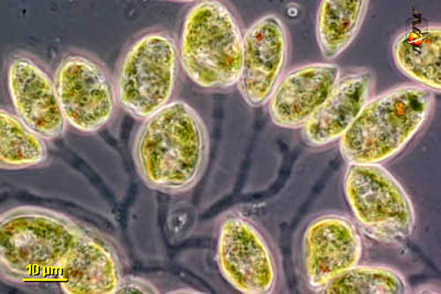
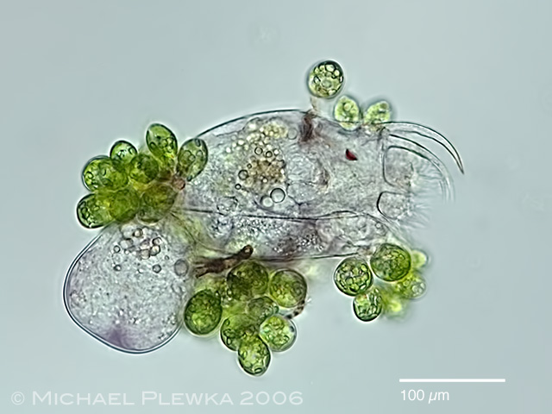
Colacium sp.

Slide 42
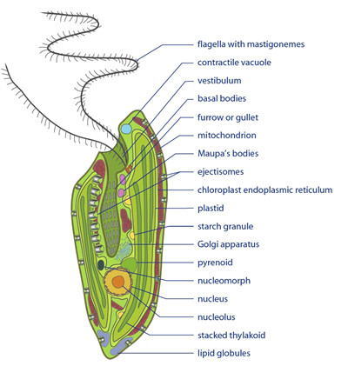

Cryptophyta: skrytěnky
skupina nejasného postavení
Chlorofyl a, c₂,alloxanthin
Fykoerythrin nebo fykocyanin
Mastigonemy - trubicovité vlásky na bičíku
Periplast s destičkami
Ejektozomy - mrštné trichocysty
Škrob v cytoplazmě
Jícen s ejektozomy
2 bičíky
Delší: 2 řady mastigonem
Nepohlavní rozmnožování - schizotomie
Pohlavní rozmnožování - izogamie
Palmeloidní stadia
Plankton
Stenotermní vody

Slide 43
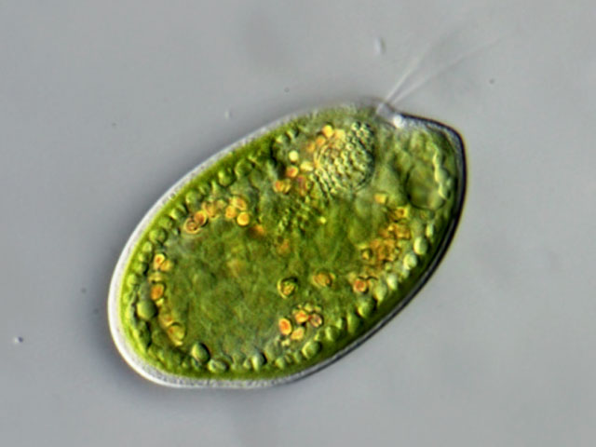
Cryptomonas ovata
http://www.plingfactory.de/

Slide 44
Prymnesiophyta (Haptophyta)
skupina nejasného postavení
Stélka: bičíkatá až vláknitá
Dříve součástí Cryptophyta
Dva holé bičíky + haptonema
Haptonema: podobné bičíku, jiná submikroskopická struktura
Kontraktilní haptonema
Haptonema slouží k: fagotrofii, rychlé změně pohybu, přichycení k substrátu
Fukoxantin
Thylakoidy srostlé po třech
Chloroplasty s pyrenoidem
Organické šupiny (polysacharidové), mohou být kalcifikovány- u řádu Coccolithophoridales

Slide 45
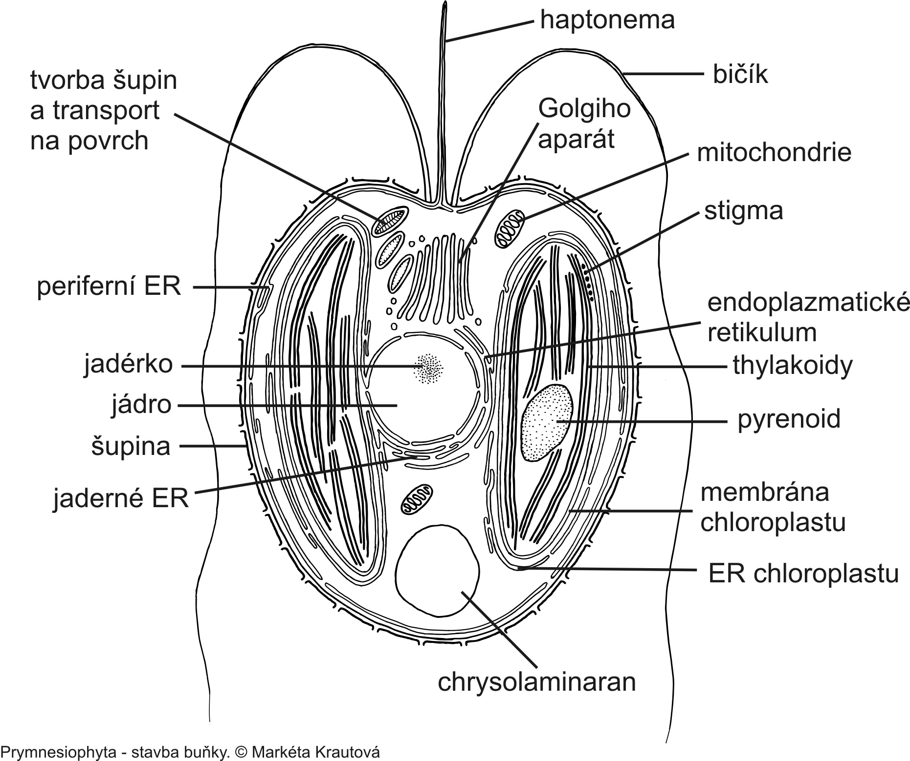

Slide 46
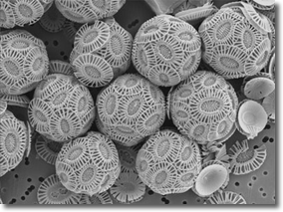
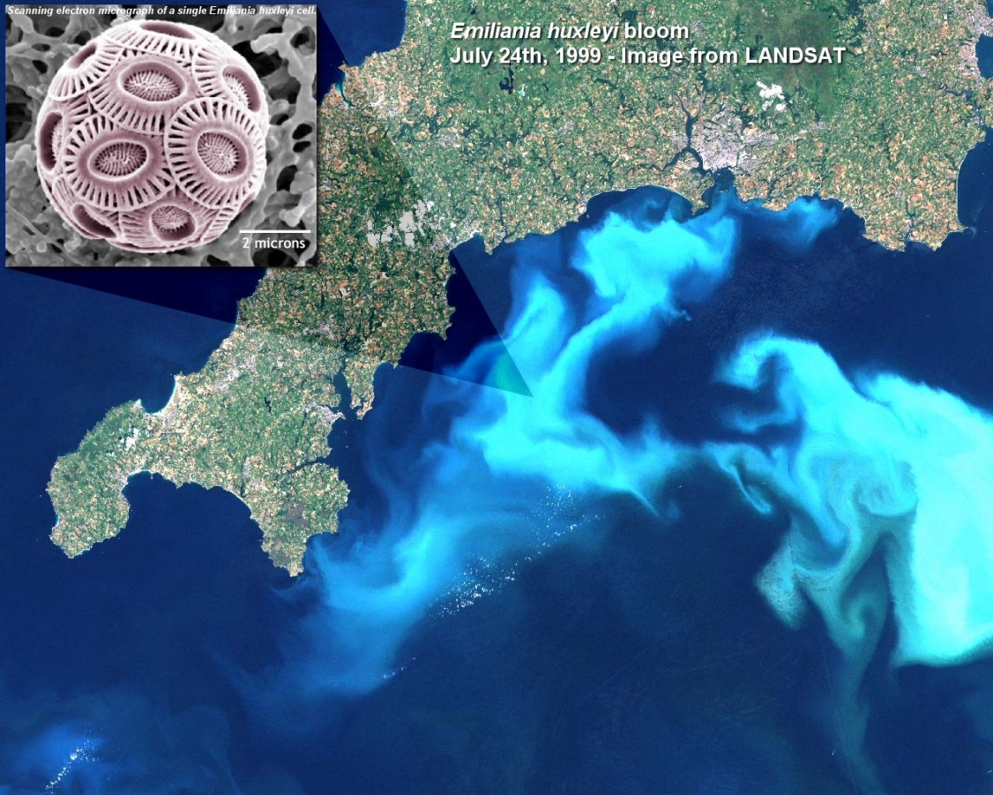
Prymnesiophyta (Haptophyta)
Obrovský globální význam v koloběhu uhlíku a síry
Oligotrofní subtropická moře
Emiliania huxleyi (tvoří bílý zákal v mořích- white water)

Slide 47
Oddělení Heterokontophyta (Stramenopila)
SAR
Fotoautotrofní řasy
Pleuronematický bičík (pohybový)
Akronematický bičík
Chromatofory se 4 membránami
Chlorofyl a, c
Fukoxantin, vaucheriaxantin
Olej, polyfosfátová zrnka – volutin
Třídy:
Bacillariophyceae
Chrysophyceae
Synurophyceae
Xanthophyceae
Phaeophyceae
Eustigmatophyceae

Slide 48
Chrysophyceae- zlativky
Bičíkovci
Chrysomonády/zlativky
Fotoreceptor
Protein retinal
Stigma v prohlubni pod povrchem chloroplastu
4 mikrotubulární kořeny
Fukoxantin

Slide 49
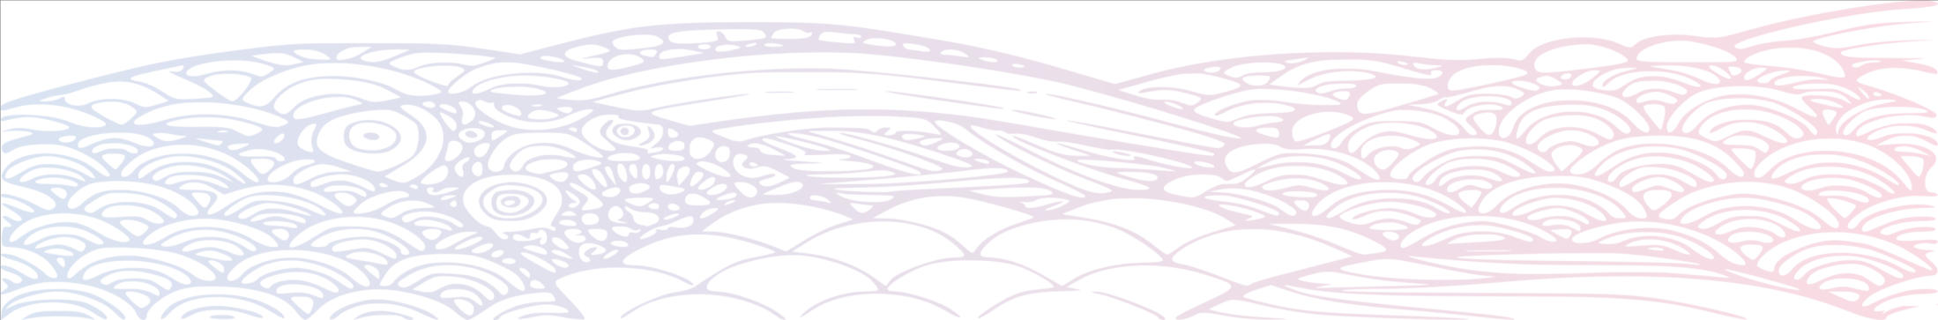
Chrysophyceae- zlativky
Pulzující vakuoly (v hypotonickém prostředí)
Mukocysty, diskobolocysty
Lorika - celulóza, chitin, křemité šupiny
Stomatocysty: odpočívající stádia
Hologamie - pohlavní proces
Mixotrofie: i druhy s chloroplasty získávají z organické hmoty dusík a uhlík
Auxotrofie: závislost na příjmu vitamínů z okolí

Slide 50
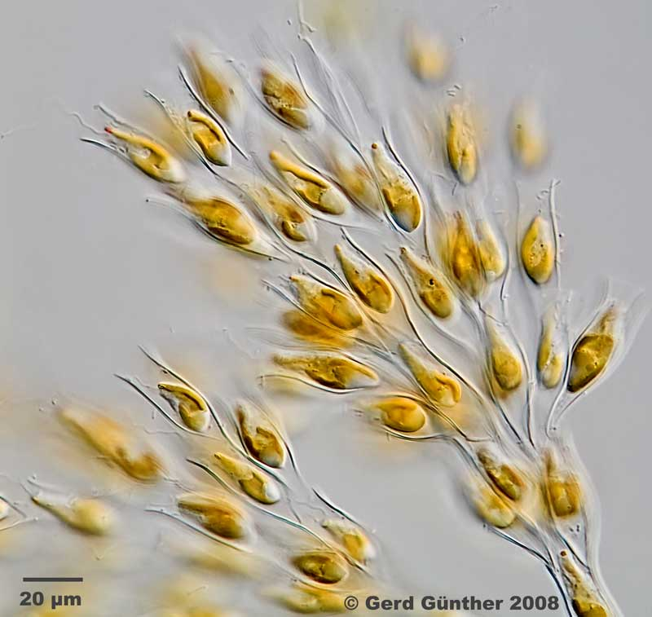
Odd.: Heterokontophyta Třída: Chrysophyceae Řád: Chromulinales
Dinobryon sp.
http://www.mikroskopie.de/

Slide 51
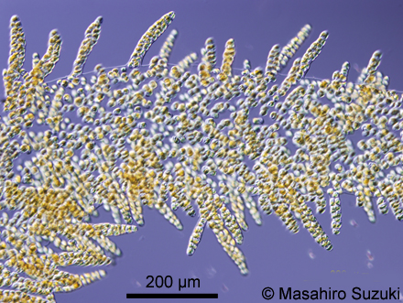
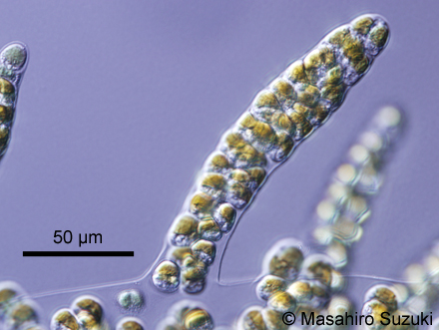
Odd.: Heterokontophyta Třída: Chrysophyceae Řád: Hydrurales
Hydrurus foetidus

Slide 52
Synurophyceae
Povrch delšího bičíku - šupiny
Fotoreceptor na bázi bičíku (ztlustlina)
Kinetozomy jsou rovnoběžné, 2 mikrotubulární kořeny
Chlorofyl a, c, fukoxantin
Pulzující vakuoly v zadní části buňky
Fotoautotrofie
Jenom sladkovodní druhy
Oligotrofní vody
Křemité šupiny - taxonomie (SEM)
Vyhraněná autekologie druhů

Slide 53


Odd.: Heterokontophyta Třída: Synurophyceae Řád: Synurales
Synura sp.
http://pinkava.asu.edu
http://protist.i.hosei.ac.jp

Slide 54

Mallomonas sp.

Slide 55


Mallomonas sp.
orig. Jana Faturová
http://chrysophytes.eu/

Slide 56
Xanthophyceae
Monadoidní až sifonální organizační stupeň
Terčovité chloroplasty
Chlorofyly a, c₁, c_{2,} Xantofyly (chybí fukoxantin)
Nahé pyrenoidy
Zásobní látka olej
Dvoudílná buněčná stěna
Heterokontní
Nepohlavní rozmnožování - zoospory, synzoospory, aplanospory
Vývojový paralelizmus

Slide 57


Tribonema sp.
http://protist.i.hosei.ac.jp

Slide 58

Heterococcus sp.
http://ccala.butbn.cas.cz

Slide 59


Vaucheria sp.
http://fmp.conncoll.edu

Slide 60
Phaeophyceae
Hnědé řasy (chaluhy)
Mořská makrofyta
Sladkovodní rody Lithoderma, Bodanella
Stichoblast – stélka (fyloidy, kauloid, rhizoidy)
Diferencovaná pletiva (krycí, asimilační a mechanické)
Plynové měchýřky
Chlorofyly a, c₁,c₂,c₃
Fukoxantin, violaxantin
Nahý pyrenoid
Laminaran, manitol, olej
Fysody (vakuoly obsahující baktericidní fenol fukosan)

Slide 61
Rodozměna
Izomorfická rodozměna: gametofyt a sporofyt nejsou morfologicky odlišné, u primitivnějších skupin – např. řád Ectocarpales
Heteromorfická rodozměna: gametofyt omezen, řád Laminariales
U řádu Fucales není gametofyt vyvinut, haploidní jsou pouze gamety

Slide 62
Rodozměna
Izomorfická rodozměna: na haploidním gametofytu vznikají gametangia- gamety- kopulací vzniká planozygota- z ní vyklíčí diploidní sporofyt- na něm vyrostou sporangia- zoospory- ze zoospor vznikají nové gametofyty
Heteromorfická rodozměna: na fyloidu se vytvoří spory- z nich vyklíčí gametofyt (mikroskopický)- gametangia- gamety (spermatozoidy a oogonia)- zygota- sporofyt

Slide 63

Sporofyt
Gametofyt
Heteromorfická rodozměna: na fyloidu se vytvoří spory- z nich vyklíčí gametofyt (mikroskopický)- gametangia- gamety (spermatozoidy a oogonia)- zygota- sporofyt

Slide 64
Rodozměna
U řádu Fucales: gametofyt jako samostatná rostlina chybí
Vegetativní stélka: diploidní sporofyt- tvorba receptakulí- uvnitř vlastní gametangia- konceptakula
Oogamie:
gametangia uvnitř konceptakulí: anteridia, oogonia
gametangia produkují gamety- splynutím gamet vzniká zygota
ze zygoty vyroste diploidní sporofyt- v něm vznikají tetraspory
spory vyklíčí v gametofyt

Slide 65



Laminaria sp.
http://www.solpugid.com

Slide 66


Fucus vesiculosus
http://www.aphotomarine.com

Slide 67

Sargassum sp.
http://oceanexplorer.noaa.gov

Slide 68

Bacillariophyceae - Rozsivky

Slide 69


Stramenopila

Slide 70


Nejbližší příbuzní
Bolidophyta
Jednobuněční bičíkovci
Mořský pikoplankton
Objeveny až r. 1990
Bolidomonas sp.

Slide 71
Obecná charakteristika
Jednobuněčné
Převážně vodní
Žijící jednotlivě či v koloniích
Dvoudílná křemitá frustula
Diatotepin
Vychytávání kyseliny křemičité z prostředí, ukládání v SDV
Polymer SiO₂
Hnědé chloroplasty
Chlorofyly a, c₁,c₂,c₃
Xanthofyly - fukoxantin, diatoxantin, diadinoxantin
Volutin, chrysolaminaran, olej (vznik ropy)
Diktyozomy –produkce slizu a polysacharidů
Pleuronematický bičík - gamety
Auxospora – zygota
Otevřená mitóza
Diplontní životní cyklus
Klidová stádia
Diatomit (křemelina)

Slide 72

Morfologie
Schránka- frustula
Epithéka
Hypothéka
Valva
Pleura
Raphe
Striae
Centrální nodulus
Radiálně souměrné – Centrické
Dvoustraně souměrné – Penátní
Epithéka (valva)
striae
Ss
pleura
raphe
hypothéka

Slide 73



+ Rozmnožování

Slide 74

Nepohlavní rozmnožování
Výrazně častější
Rozdělení mateřské buňky na dvě poloviny
Každá dceřiná buňka získá polovinu schránky
Zděděná polovina představuje vždy novou EPITHÉKU
Aktivní dotvoření druhé poloviny schránky
Zmenšování rozměru schránek
pohlavní rozmnožování

Slide 75
Pohlavní rozmnožování – penátní rozsivky
Meiotický vznik dvou haploidních gamet
Izogamie (stejné gamety)
Anizogamie (rozdílná velikost gamet)
Gamety bez bičíků, pohyb améboidním způsobem
Splynutí protoplastů (konjugace)
Auxospora (velká kulovitá buňka, podélné prodlužování)
Uvnitř auxospory dochází k mitóze- vznikne diploidní iniciální buňka
Vytvoření frustuly (auxospora kryta pouze polysacharidy)

Slide 76
Pohlavní rozmnožování – centrické rozsivky
Oogamie
Z jedné buňky vznikne oogonium, v něm oosféra
Z druhé antheridium se 4 spermatozoidy
Spermatozoidy mají bičík!
Dále proces podobný jako u penátních rozsivek
Auxospora a iniciální buňka vždy nápadně větší než vegetativní buňky

Slide 77


Vynález mikroskopu
kolem roku 1590, holandský brusič čoček a výrobce brýlí Zacharias Jansen
Velké zdokonalení Anthony Van Leeuwenhoek (1632-1723), holandský obchodník s látkami

Slide 78
Systém
1. Centrické rozsivky – valvární pohled je kruh
Např. Coscinodiscus, Cyclotella, Aulacoseira, Melosira
2. Penátní rozsivky – podlouhlé, eliptické nebo kopinaté, dvoustranně souměrné
2a. rozsivky bez raphe (Tabellaria, Diatoma, Asterionella, Fragilaria, Synedra )
2b. rozsivky s jedním raphe po celé délce jedné schránky (Achnanthes, Diploneis)
2c. rozsivky se dvěma velmi krátkými raphe na konci schránky (Eunotiales)
2d. rozsivky se dvěma raphe (Navicula, Pinnularia, Cymbella, Gyrosigma, Gomphonema)
2e. rozsivky s raphe ve zvláštních kanálcích (Nitzschia, Surirella)

Slide 79


Rozsivky bez raphe
Valvy dvoustraně souměrné
Nemají raphe (postrádají aktivní pohyb)
Občas mají rimoportuly (diagnostický znak)
Staurosira construens var. venter
Tabellaria sp.

Slide 80


Rozsivky s raphe na jedné valvě
Redukce raphe na jedné valvě, vyplněno křemíkem (pseudoraphe)
Odlišná striace na valvě s raphe a bez raphe
Bilaterálně symetrické
Řád Achnanthales
Achnanthes
Cocconeis
Psammothidium
Planothidium
Karayevia
Lemnicola
Achnanthidium
Eucocconeis
Psammothidium curtissimum
heterovalvární
Achnanthes coarctata

Slide 81




Rozsivky s raphe na obou valvách
Valvy bilaterálně symetrické
Raphe vyvinuto na obou valvách
Buňky mohou být velmi pohyblivé
Tato skupina má největší diverzitu mezi sladkovodními rozsivkami
Navicula lanceolata

Slide 82

Rody vzniklé z rodu Navicula
    Craticula Cosmioneis
    Sellaphora Microcostatus
    Luticola Diadesmis
    Geissleria Fistulifera
    Hippodonta Adlafia
    Fallacia Mayamaea
    Chamaepinnularia Kobayasiella
    Muelleria Placoneis
    Cavinula Aneumastus
    Decussata

Slide 83



Rozsivky s kanálkovou raphe
Rhopalodiales
Bacillariales
Surirellales
Kanálková raphe: štěrbina, pod níž probíhá trubice překlenutá křemitými můstky (fibuly). Trubice je spojena s vnitřním prostorem buňky otvory (portuly). Kanálková raphe bývá uložena blízko okraje valvy.

Slide 84


Eunotiales
Raphe velmi redukované, nízká motilita
Raphe na boku
Na valvách mohou být rimoportuly
Malá skupina, acidobionti
  Eunotia
  Actinella
  Semiorbis
  Peronia
Eunotia fallax

Slide 85







Cymbelloidní rozsivky
Asymetrické k apikální ose
Amphora
Cymbella
Cymbopleura
Encyonema
Encyonopsis
Reimeria
Cymbella lanceolata
Amphora veneta

Slide 86






Gomphoidní rozsivky- asymetrické
Valvy jsou asymetrické k transapikální ose, symetrické k apikální ose
Tvar frustuly klavátní (heteropolární)
Z pleurálního pohledu klínovitý tvar
Výrazné koncové pole (tvorba stopek)
Různé ekologické nároky druhů
Gomphonema acuminatum

Slide 87



Didymosphenia

Slide 88

Didymosphenia

Slide 89


Centrické rozsivky
Valvy s radiální symetrií (většinou)
Frustuly bez raphe, buňky se aktivně nepohybují
Frustuly mohou mít fultoportuly a rimoportuly
Pohlavní rozmnožování je oogamie
Puncticulata praetermissa
Cyclotella meneghiniana

Slide 90



Melosira
Pleura hodně prodloužená
Tvoří kolonie, téměř vždy je najdeme v pleurálním pohledu
Bez ornamentace
Bez trnů
Melosira varians

Slide 91

Ekologie
Jedna z hlavních akvatických fotosyntetických skupin
Důležitá součást globální primární produkce
Mořské i sladkovodní (centrické-převážně mořské, ve sladkých vodách planktonní, penátní často sladkovodní a přisedlé)
Plankton
Bentos
Perifyton
Mohou žít epizoicky (velryby) i endozoicky (dírkonoši)
Jarní a podzimní vrchol ve sladkých vodách
Ekologické nároky mnohdy druhově specifické (biomonitoring)
Pevnost schránky- zachování v sedimentech

Slide 92


Mořský fytoplankton

Slide 93

Ekologie
Vodní květ (sinice) x vegetační zákal (zlativky, rozsivky)
Bentos
Rozsivky jsou nejčastěji přichyceny k substrátu pomocí slizu
Způsoby přichycení k substrátu:
Celou plochou: Cocconeis
Jedním koncem: Fragilaria
Slizové stopky: Gomphonema
Slizové trubice: Encyonema

Slide 94


Význam rozsivek
Biomonitoring
Biopaliva
Forenzní diatomologie
Testování optických mikroskopů
Diatomit
Výzkum klimatických změn
Paleoekologické rekonstrukce
Detektory těžkých kovů a radiace
Podílí se min. 20% na veškerém objemu C fixovaného během fotosyntézy (více než deštné pralesy)
Rozsivkám vděčíme za náš každý pátý vdech…

Slide 95

Praktické využití
Paleolimnologie: zjišťování subrecentní flóry, vývoje eutrofizace, acidifikace, globálního oteplování
Křemelina (diatomit): tepelně izolační materiál, filtrace, absorpční materiál, plnidlo
Diatomit + nitroglycerin= dynamit
Potravinářský průmysl: zdroj betakarotenu
Farmaceutický průmysl: prášek proti střevním parazitům
Nanotechnologie

Slide 96
Rozsivky jako bioindikátory
velmi krátký generační čas- vysoká frekvence dělení
schopny indikovat změny prostředí v krátkém čase
Rozsivky jsou schopné indikovat:
organické znečištění
acidifikaci
trofii toku
přítomnost těžkých kovů
případně radiaci
klimatické změny v paleoekologických studiích

Slide 97
Bioindikátory
Kyselé vody, pH, dystrofie: Eunotia, Pinnularia
Acidifikace: Eunotia
Oligotrofie: Aulacoseira
Mezotrofie: Asterionella
Eutrofie: Stephanodiscus

Slide 98
Biologické hodnocení kvality vody
Proč rozsivky:
citlivě reagují na změny jednotlivých faktorů
levné
ve vodním prostředí hojně zastoupené- dominantní složka fytobentosu
význam v potravním řetězci
jednoduché metody vzorkování
vyhodnocení přesné
uchování díky trvalým preparátům – archivace, případná kontrola

Slide 99

Rozsivky v sedimentech
Schopny spolehlivě indikovat vlastnosti prostředí
Výborné zachování
Důležité srovnání s recentními daty
Rekonstrukce fyzikálních parametrů prostředí: výška hladiny vody, světelné podmínky, teplota a cirkulace vody
Chemické parametry: chemismus vody, množství živin (především N a P), koncentrace uhlíku, pH, konduktivita a salinita

Slide 100

Paleolimnologie na Svalbardu

Slide 101

Retrospektivní metody na Svalbardu
Klima se mění
Změna bude mít/má dopad na lidstvo
Arktida/Antarktida – nedotčeny tolik lidskou činností
Jednoduché ekosystémy, krátké potravní řetězce
Pokud se klima mění zde to bude vidět nejdříve

Slide 102

Paleolimnologie na Svalbardu

Slide 103





Slide 104


Slide 105


Slide 106


Slide 107


Slide 108
Eustigmatophyceae
Drobná skupina půdních řas
Pouze chlorofyl a, violaxantin
Dříve součástí Xantophyceae
Chloroplast má 4 membrány
Tylakoidy srostlé po třech
Velké stigma uložené v cytoplazmě
Pohlavní rozmnožování dosud nepozorováno

Slide 109


Eustigmatos sp.
botany.natur.cuni.cz
Chlorobotrys regularis
Chlorobotrys regularis

Slide 110
Přehled systému Archaeplastida
Větev Biliphytae
Odd. Glaucophyta
Odd. Rhodophyta
Větev Viridiplantae
Vývojová linie Chlorophytae
Odd. Chlorophyta
Vývojová linie Streptophytae
Odd. Charophyta
Odd. Anthocerotophyta
Odd. Marchantiophyta
Odd. Bryophyta
Odd. Cormophyta

Slide 111

Glaucophyta
Cyanely
Sladkovodní bičíkovci
Rozmnožování: autospory, zoospory
18 S rRNA – monofyletické, příbuzné s Cryptophyta a Rhodophyta
Cyanophora paradoxa - plankton

Slide 112



Slide 113
Rhodophyta
Buněčná stěna - polygalaktany (agar, karagen)
Kalcifikace buněčné stěny
Rhodomorfin - glykoprotein
Chlorofyl a, d
Chloroplasty mají dvě obalné membrány
Zeaxantin, lutein, karoteny
Thylakoidy nesrůstají
Thylakoidy-fykobilizomy- fykobiliproteiny (c-fykocyanin, allofykocyanin, r-fykocyanin, r-fykoerythrin)
Florideový škrob (v plazmě)
Floridozid - sacharid, osmoregulace
Sekundární metabolity
Žádné bičíky!
Potravinářský, farmaceutický průmysl

Slide 114
Rozmnožování ruduch
Nepohlavní: monosporami
Pohlavní: oogamie – vaječná b. (karpogon) je oplozena nepohyblivou samčí gametou (spermacií, které se tvoří v spermatangiích)

Slide 115

Typy stélek ruduch

Slide 116
Ekologie
Tropická moře, mangrove, sladké čisté vody i polární oblasti
U nás ohrožená skupina
Některé druhy endolitické, aerofytické, epifytické nebo parazitické
Často kalcifikované

Slide 117
Systém
Třída Rhodophyceae
Podtřída: Bangiophycideae (starší polyfyletická), jednodušší, převážně jednobuněčné nebo vláknité typy, jediná ploše listovitá stélka u rodu Porphyra
Podtřída: Florideophycideae (mladší monofyletická), mnohobuněčné a makroskopické stélky, karpogony s trichogynem

Slide 118

Porphyridium cruentum
http://ccala.butbn.cas.cz
http://ccala.butbn.cas.cz

Slide 119


Batrachospermum sp.
http://protist.i.hosei.ac.jpg

Slide 120


Lemanea sp.
http://cfb.unh.edu

Slide 121


Audouinella sp.

Slide 122



Porphyra (Nori)
http://www.fao.org

Slide 123
Viridiplantae
1,5 mld. let staré
Suchozemské rostliny - 700 mil. let
Monofyletický původ (sekvence aminokyselin aktinu, enzymu Rubisco a nukleotidů 18S rRNA)
2 sesterské vývojové linie
Chlorophytae - odd. Chlorophyta
Streptophytae - odd. Charophyta, Bryophyta, Cormophyta

Slide 124
Chlorophyta
Slepá vývojová linie
Všechny typy stélek (téměř)
Chlorofyly a, b, β-karoten (karotenoidy někdy velmi výrazné)
BS zpravidla celulózní (občas glykoprotein)
Lutein, zeaxantin, violaxantin, neoxantin
Pyrenoid
Stigma v chloroplastu
Fykoplast v mitóze
Škrob (chloroplasty, leukoplasty, povrch pyrenoidu)

Slide 125


Chlorophyta
Bičíkový aparát 9+2
Tubulin
Dynein (kontraktilní)
Mikrotubulární kořeny
DO-orientace (12/6)
CCW-orientace (11/5)
CW-orientace (1/7)

Slide 126

Nepohlavní rozmnožování
Bičíkovci: schizotomie
Jednobuněční: sporulace, tzv. cytogonie (dceřinné nebo rozmnožovací buňky vznikají uvnitř mateřské buněčné stěny. Vzniknou buď 2-4 bičíkaté zoospory nebo nepohyblivé autospory)
Typy žijící v coenobiích se rozmnožují dceřinými coenobii
Vláknité typy se vegetativně dělí tzv. cytotomií, kdy se v mateřské buňce vytvoří příčná přehrádka, vzniknou dvě buňky dceřiné a část stěny mateřské buňky je zachována i pro dceřinou buňku.

Slide 127
Pohlavní rozmnožování
izo-, anizo- , oogamie
Většina zelených řas má ortomitózu – je vytvořeno bipolární vřeténko od pólu k pólu, v metafázi jsou chromozómy uspořádány v ekvatoriální destičce.
Dva typy ortomitózy, podle stupně rozpadu jaderné membrány:
uzavřená ortomitóza: jaderná blána zůstává zachována
otevřená ortomitóza: je klasický typ, kdy se jaderná membrána rozpadá

Slide 128
Mikrotubulární systémy v cytokinezi
Oddělení dceřiných buněk
Dva typy: fykoplast, fragmoplast
Fykoplast: mitotické vřeténko se úplně rozpadne, vytvoří se nová struktura kolmo na jeho původní směr (primitivnější způsob)
Fragmoplast: vzniká z pozůstatků mitotického vřeténka, zakládá se buněčná destička (odvozenější, mají ho vyšší rostliny)

Slide 129
Systém, třídy
Důležité znaky:
1. sekvence SSU rDNA
2. Morfologie stélek, povrch buněk
3. Způsob rozmnožování
4. Postavení bazí bičíků
Prasinophyceae (většinou bičíkovci s organickými šupinami na povrchu)
Ulvophyceae (vláknité až sifonální stélky a CCW konfigurace)
Cladophorophyceae
Bryopsidophyceae
Dasycladophyceae
Trentepohliophyceae
Trebouxiophyceae (většinou jednobuněční s CCW konfigurací)
Chlorophyceae (mnoho typů stélek, stěna je polysacharidová ev. glykoproteinová (chlamys), bičíkatá stádia mají DO a CW)

Slide 130


Odd.: Chlorophyta
Třída: PRASINOPHYCEAE
Bičíkovci
Kokální stélka
Bičíky 1-2-8
1 chloroplast s pyrenoidem
Prasinoxantin
Schizotomie
Hologamie
http://www.mbari.org
Micromonas sp.

Slide 131

Odd.: Chlorophyta
Třída: Ulvophyceae
CCW-poloha
Zoidy (2-4 bičíky)
Šupiny
Uzavřená mitóza
Celulóza
Mannan, xylan

Slide 132

Odd.: Chlorophyta Třída: Ulvophyceae
Řád: Ulvales
http://mkalty.org/
Ulva lactuca

Slide 133

https://s10.lite.msu.edu

Slide 134

Odd.: Chlorophyta Třída: Ulvophyceae
Řád: Ulvales
Enteromorpha sp.

Slide 135
Třída: Cladophorophyceae
Sifonokladální stélka
Krystalická celulóza
Chloroplast s pyrenoidem obaleným dvoudílným škrobovým obalem
Uzavřená mitóza
Haplo-diplontní životní cyklus
Izomorfní rodozměna
CCW-orientace

Slide 136


Odd.: Chlorophyta Třída: Cladophorophyceae Řád: Cladophorales
Cladophora aegagropila
Řasokoule ☺
Cladophora glomerata

Slide 137
Třída: Bryopsydophyceae
Cenocyt
Centrální vakuola
Celulóza, xylan, mannan, glukan
Heteroplastické druhy - amyloplasty
Sifonein, sifonoxantin
Haplo-diplontní cyklus
Izogamie
Makroskopický, mnohojaderný gametofyt
CCW-orientace
Invazní řasy - agresivní druhy - Caulerpa taxifolia

Slide 138

Odd.: Chlorophyta Třída: Bryopsidophyceae Řád: Bryopsidales
http://www.aquaportail.com/
Caulerpa taxifolia

Slide 139

Odd.: Chlorophyta Třída: Bryopsidophyceae
Řád: Bryopsidales
http://www.natuurlijkmooi.net/
Codium sp.

Slide 140


Odd.: Chlorophyta Třída: Bryopsidophyceae Řád: Bryopsidales
http://www.virtual-geology.info/
Halimeda sp.

Slide 141
Třída: Dasycladophyceaee
Cenocyt
Osní část s přesleny bočních větévek
Víceletá stélka
Proudění cytoplazmy
Inkrustace stélky CaCO₃
Celulóza, mannan
Škrob a fruktan i v cytoplazmě
Haplontní cyklus
Izogamie
Makroskopický, mnohojaderný gametofyt
Sporofyt jenom zygota
CCW-orientace

Slide 142

Odd.: Chlorophyta Třída: Dasycladophyceae
Řád: Dasycladales
Acetabularia acetabulum

Slide 143


Odd.: Chlorophyta Třída: Dasycladophyceae
Řád: Dasycladales
http://www.natuurlijkmooi.net
http://deptsec.ku.edu
Dasycladus sp.

Slide 144
Třída: Trentepohliophyceae
Diskovitá nebo vláknitá stélka
Mikrotubuly - 3×2 a 4
Zploštěné zoidy
Fragmoplast
Hematochrom - sekundární karotenoidy a β-karoten
Životní cyklus: haplontní, haplo-diplontní
Meiospory: 2-bičíkaté nebo 4-bičíkaté
Kulovitá zoosporangia
Aerické řasy

Slide 145


Odd.: Chlorophyta Třída: Trentepohliophyceae Řád: Trentepohliales
http://www.bioref.lastdragon.org/
Trentepohlia sp.

Slide 146

Odd.: Chlorophyta Třída: Trentepohliophyceae Řád: Trentepohliales
http://www.discoverlife.org/
Phycopeltis arundinacea

Slide 147
Třída: Trebouxiophyceae
Jednobuněčné a vláknité řasy
Nahé zoospory, gamety
Kinetozom - CCW konfigurace
Mitóza uzavřená
Fykoplast
Aplanospory, autospory
Často tvoří symbionty v lišejnících
Sladkovodní biotopy

Slide 148

Odd.: Chlorophyta Třída: Trebouxiophyceae
Řád: Trebouxiales
Trebouxia sp.

Slide 149

Trebouxia sp. - lichenizovaná

Slide 150

Odd.: Chlorophyta Třída: Trebouxiophyceae
Řád: Chlorellales
Chlorella sp.

Slide 151

Odd.: Chlorophyta Třída: Trebouxiophyceae
Řád: Oocystales

Slide 152



Odd.: Chlorophyta Třída: Trebouxiophyceae
Řád: Prasiolales
http://www.seaweedsofalaska.com/
Prasiola sp.

Slide 153
Třída: Chlorophyceae
Bičíkovci, kapsální, kokální, vláknité řasy
Zoospory, spermatozoidy
Kinetozom - CW konfigurace převládá (DO u některých)
Bičíky bez mastigonem, stejně dlouhé
Chlamys
Sporopolenin (Scenedesmus, Pediastrum) - fosilizace
Aplanospory, hemiaplanospory, autospory
Mitoza uzavřená
Kolonie, cenobium

Slide 154


Odd.: Chlorophyta Třída: Chlorophyceae Řád: Chlamydomonadales
http://web.mst.edu
http://cronodon.com/BioTech/Algal_Bodies.html
Chlamydomonas sp.

Slide 155



Odd.: Chlorophyta Třída: Chlorophyceae
Řád: Volvocales
http://www.microscopy-uk.org.uk
Volvox sp.

Slide 156


Odd.: Chlorophyta Třída: Chlorophyceae Řád: Chlorococcales
http://cfb.unh.edu/phycokey
http://cronodon.com/BioTech/Algal_Bodies.html
Desmodesmus sp.

Slide 157


Odd.: Chlorophyta Třída: Chlorophyceae Řád: Chlorococcales
http://cfb.unh.edu/phycokey
http://protist.i.hosei.ac.jp
Pediastrum sp.

Slide 158


Odd.: Chlorophyta Třída: Chlorophyceae
Řád: Microsporales
http://protist.i.hosei.ac.jp
Microspora sp.

Slide 159


Odd.: Chlorophyta Třída: Chlorophyceae
Řád: Oedogoniales
Iniciální stadium
http://protist.i.hosei.ac.jp
Oedogonium sp.

Slide 160

Odd.: Chlorophyta Třída: Chlorophyceae Řád: Oedogoniales
Oedogonium sp.
© orig. Hájková L.

Slide 161
Vývojová větev Charophytae, odd.: CHAROPHYTA
Výchozí pro zelené rostliny
Kokální a vláknité řasy
Přeslenitá vzpřímená stélka
Fragmoplast
Chloroplast s pyrenoidem (škrobová zrnka)
Bičíkový aparát - kinetozom + 60 srostlých mikrotubulů
Spájivky - žádná bičíkatá stadia
Zoospory, spermatozoidy
Izogamie, anizogamie, oogamie, konjugace

Slide 162
Oddělení Charophyta, třídy
Mesostigmatophyceae
Klebsormidiophyceae
Coleochaetophyceae
Charophyceae
Zygnematophyceae

Slide 163


Mesostigmatophyceae
Sladkovodní
Bičíkovci, vláknitá stélka
Šupiny
Mesostigma viride
Chaetosphaeridium
http://natural-history.main.jp

Slide 164


Třída Klebsormidiophyceae
Jediný rod Klebsormidium
Kosmopolitní
Voda, terestrické biotopy, půda
Vláknité stélky
Buňky obsahují nástěnný chloroplast s pyrenoidem
http://cfb.unh.edu
http://cfb.unh.edu

Slide 165


Třída Coleochaetophyceae
Tvoří hetrotrichální vlákna, která se sdružují dohromady v disk.
www.ucmp.berkeley.ed
http://www.water-land.co.uk
Coleochaete sp.

Slide 166
Třída Charophyceae
Pletivná stélka (nody, internodia)
Rhizoidy
Zoospory a spermatozoidy mají 2 bičíky
Buněčná stěna často inkrustovaná
Rozmnožování: fragmentace stélky, oogamie
Oogonium má korunku
Sladké čisté vody
Zvápenatělé stélky - gyrogonity

Slide 167


Odd.: Charophyta Třída: Charophyceae Řád: Charales
Chara sp.
http://biology.unm.edu

Slide 168



Gametangia
oogonium
www.photomacrography.ne
www.photomacrography.ne
anteridium

Slide 169

Odd.: Charophyta Třída: Charophyceae Řád: Charales
Nitella sp.
http://www.nybg.org

Slide 170

Odd.: Charophyta Třída: Charophyceae Řád: Charales
Tolypella glomerata
http://www.naturedugard.org

Slide 171


Třída Zygnematophyceae
Jednobuněčné, vláknité
Charakteristické uspořádání chloroplastu (stočen do spirály (Spirogyra) nebo je hvězdicovitě laločnatý (Zygnema)
Nepohlavní rozmnožování: fragmentace vlákna
Konjugace (isogamety celé protoplasty)
Haplontní vývojový cyklus
Zygospora
Fragmoplast
Nemají bičíky
Buněčná stěna - primární, sekundární (vnitřní celulózní, vnější slizovitá)
Mírně kyselé vody, rašeliniště
http://protist.i.hosei.ac.jp

Slide 172
Konjugace
pohlavní proces - spájení (konjugace): jako gamety vystupují bezblanné protoplasty vegetativních buněk, které se pohybují amébovitě ve vymezeném prostoru (kopulační kanálek u vláknitých jařmatek, společný sliz obklopující buňky u kokálních krásivek) => splynutí, karyogamie => vzniká zygospora obklopená tlustou bun. stěnou (3 vrstvy - endospor, mezospor a strukturovaný exospor; mezospor obsahuje sporopolenin, ostatní celulózu a pektin) => po období klidu meiotické dělení a klíčení
žebříčková (skalariformní) = mezi dvěma různými vlákny; laterální = mezi dvěma sousedními buňkami téhož vlákna

Slide 173
Třída Zygnematophyceae
Řád Zygnematales- vláknité typy (nevětvené)
Řád Desmidiales – jednobuněčné typy, krásivky
zářez (isthmus – šíje) a dvě semicely
jádro je dislokováno uprostřed buňky v oblasti isthmu
výběžky, ostny
rozmnožování dělením buněk: na počátku se oddálí semicely, mezi nimi se vytvoří sférický měchýřek, do nějž vstoupí jádro a rozdělí se => dceřinná jádra oddělí septum => každá dceř. buňka si dotvoří druhou semicelu

Slide 174



Odd.: Charophyta Třída: Zygnematophyceae Řád: Zygnematales
Mougeotia sp.
http://mikrosvijet.wordpress.com
http://protist.i.hosei.ac.jp

Slide 175

Odd.: Charophyta Třída: Zygnematophyceae Řád: Zygnematales
Spirogyra sp.
http://protist.i.hosei.ac.jp

Slide 176


Odd.: Charophyta Třída: Zygnematophyceae Řád: Zygnematales
Zygnema sp.
http://www.microscopy-uk.org.uk

Slide 177

Odd.: Charophyta Třída: Zygnematophyceae Řád: Desmidiales
Micrasterias sp.
http://protist.i.hosei.ac.jp

Slide 178

Odd.: Charophyta Třída: Zygnematophyceae Řád: Desmidiales
Micrasterias sp.
www.microscopy-uk.org.u

Slide 179

Odd.: Charophyta Třída: Zygnematophyceae Řád: Desmidiales
Cosmarium sp.
http://protist.i.hosei.ac.jp

Slide 180

Odd.: Charophyta Třída: Zygnematophyceae Řád: Desmidiales
Cosmarium sp.
http://fmp.conncoll.edu/

Slide 181

Odd.: Charophyta Třída: Zygnematophyceae Řád: Desmidiales
Closterium sp.
protist.i.hosei.ac.jp

Slide 182

Odd.: Charophyta Třída: Zygnematophyceae Řád: Desmidiales
Closterium sp.
http://dbmuseblade.colorado.edu

Slide 183

Odd.: Charophyta Třída: Zygnematophyceae Řád: Desmidiales
Xanthidium sp.
http://www.desmids.nl

Slide 184


Odd.: Charophyta Třída: Zygnematophyceae Řád: Desmidiales
Pleurotaenium sp.
http://www.desmids.nl
zygospora

Slide 185


Děkuji za pozornost

